Slide 1
Образование и распад СССР
Подготовили: Набиева Зарина, Малюченко Яна, студентки группы SZ-Б23А-01

Slide 2
Образование СССР
Год создания государства стал также годом окончания последнего этапа Гражданской войны. В ноябре Красная армия установила контроль над Владивостоком, хотя основные сражения войны между красными и их противниками завершились к весне 1921 года, когда началось проведение новой экономической политики вместо военного коммунизма.

Slide 4
Подписание договора об образовании СССР состоялось 29 декабря на конференции делегаций от съездов республик. 30 декабря он был утвержден I Всесоюзным съездом Советов. Подписи под договором поставили главы делегаций.

Slide 5
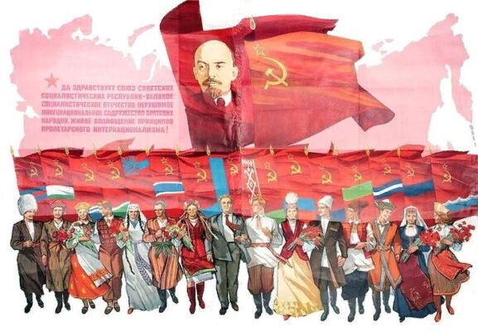

Slide 6
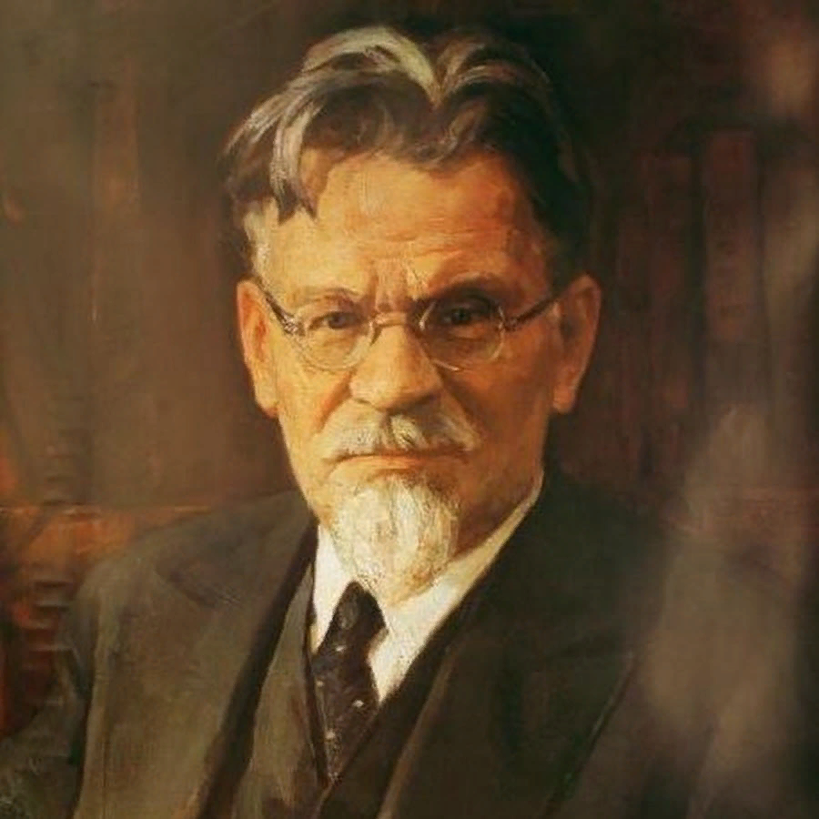
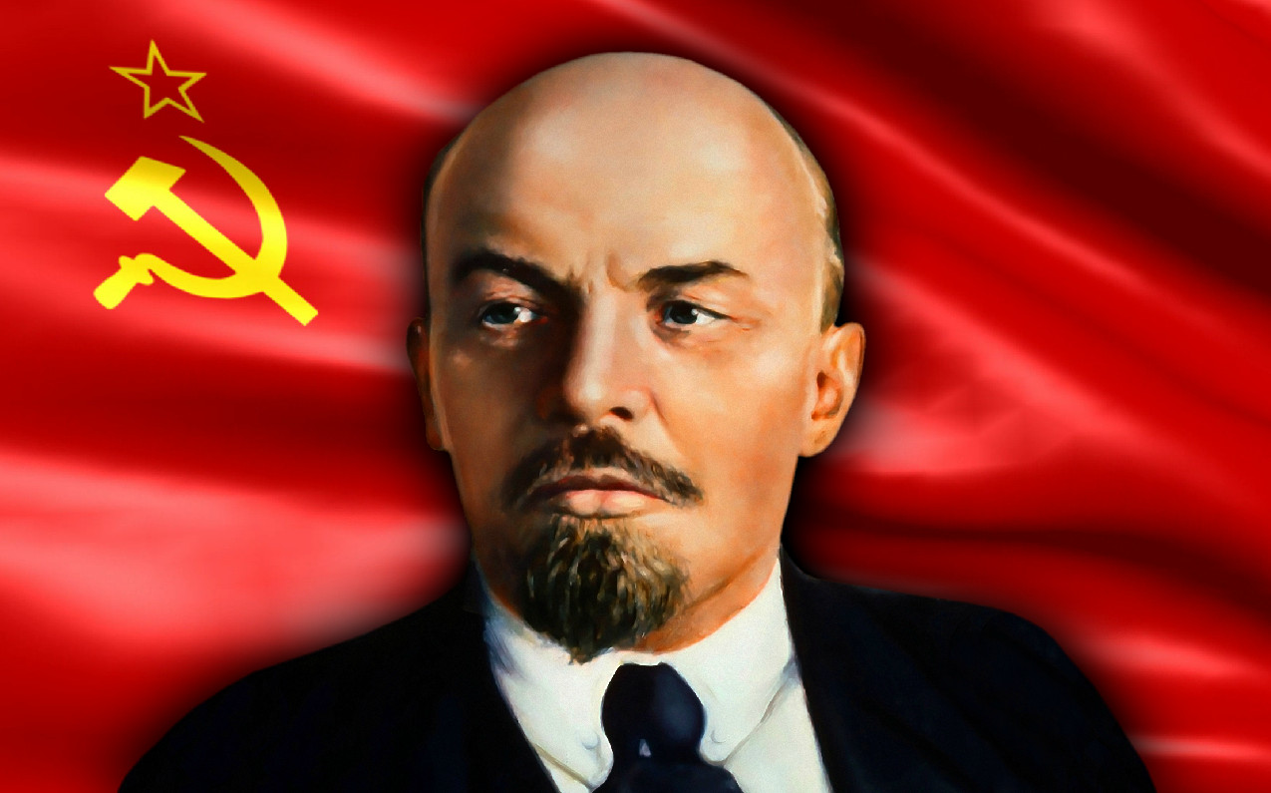
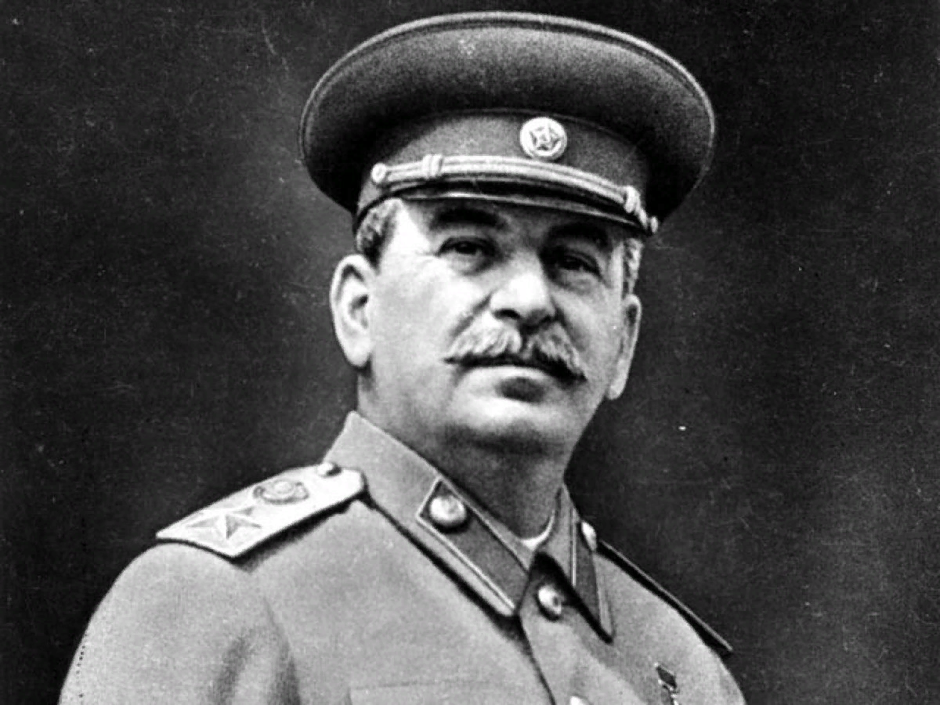

Slide 7
Распад СССР
Декабрь 1991 года стал последним месяцем в истории СССР. 8 декабря лидеры РСФСР, Украины и Белоруссии Борис Ельцин, Леонид Кравчук и Станислав Шушкевич встретились в правительственной резиденции Вискули, расположенной в Беловежской пуще – именно так были названы соглашения о роспуске СССР и создании Содружества Независимых Государств (СНГ).

Slide 8
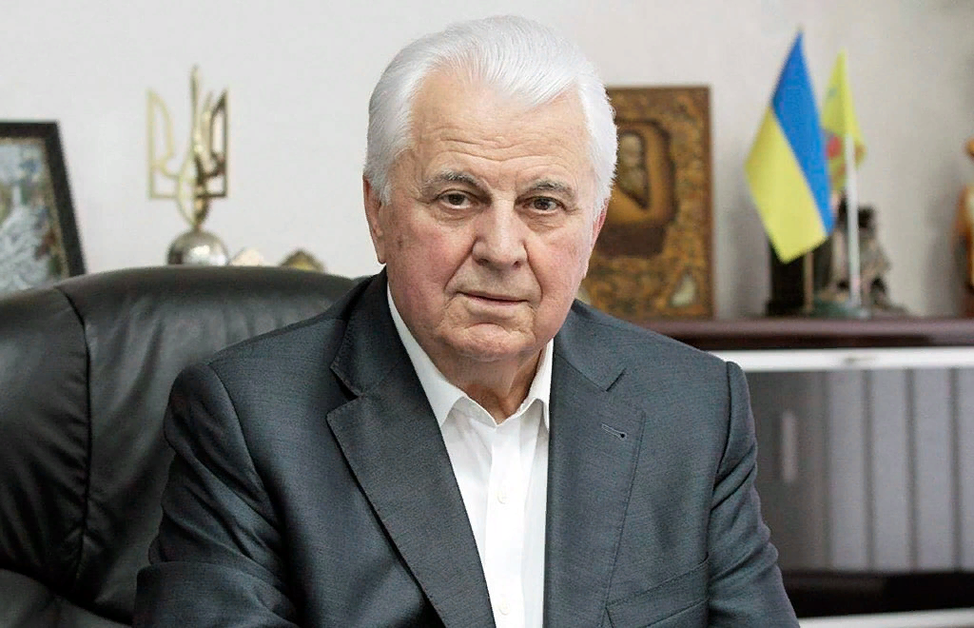
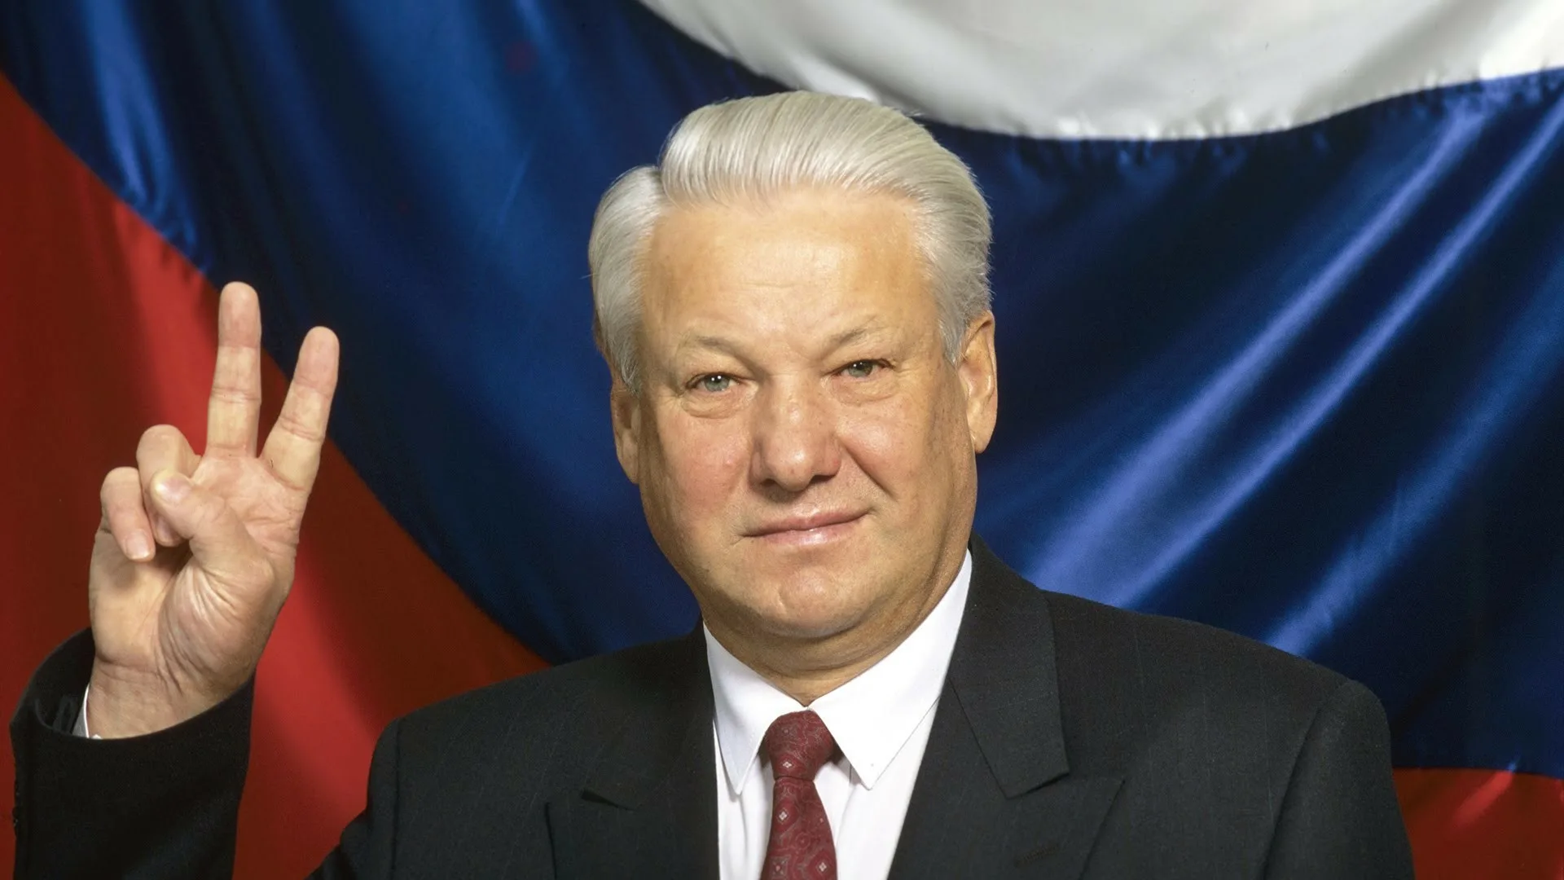

Slide 9
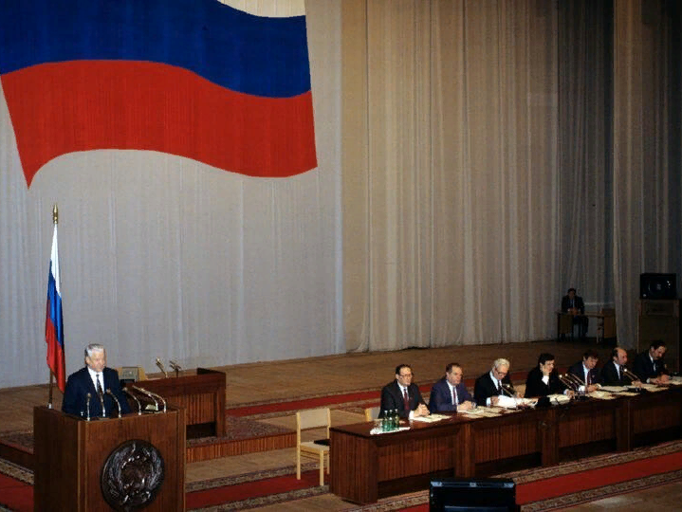

Slide 10
"Допустить в течение 1992 года использование прежних наименований "Российская Советская Федеративная Социалистическая Республика", "РСФСР" в официальном делопроизводстве (бланки, печати и штампы)", – такой пункт содержался в постановлении Верховного Совета РСФСР.

Slide 11
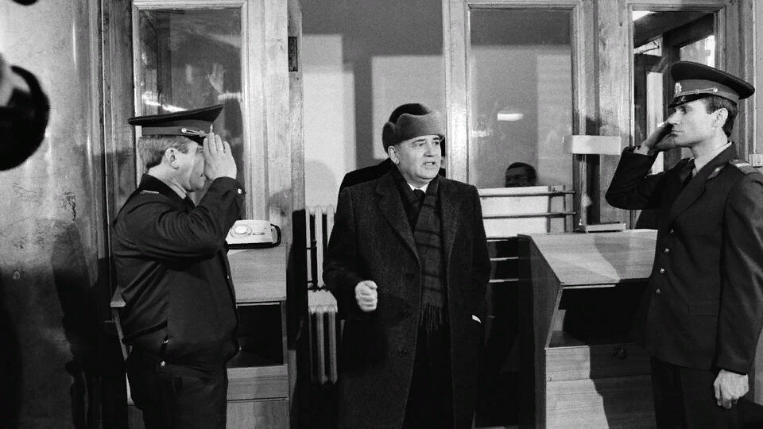

Slide 13
